Slide 1


Уеб сайт с логин/регистър
Изготвено от: Радослав Доларов и Мариян Томов

Slide 2
Съдържание
Използвани програмни езици
Файлове
index.html

Slide 3
Използвани програмни езици
HTML
CSS
JavaScript
Папка scripts
Снимки

Slide 4
Файлове
index.html
scripts/login.js
scripts/register.js
scripts/script.js
css/style.css

Slide 5
index.html
Началната страница съдържаща логин и регистър формите.

Slide 6
Папка scripts
Съдържа 3 файла които служат за фунционирането на сайта. login.js служи за вписването, ползвайки Firebase. register.js също използва Firebase но за вписването. script.js служи за промяната на формата от логин на регистър и обратно.

Slide 7
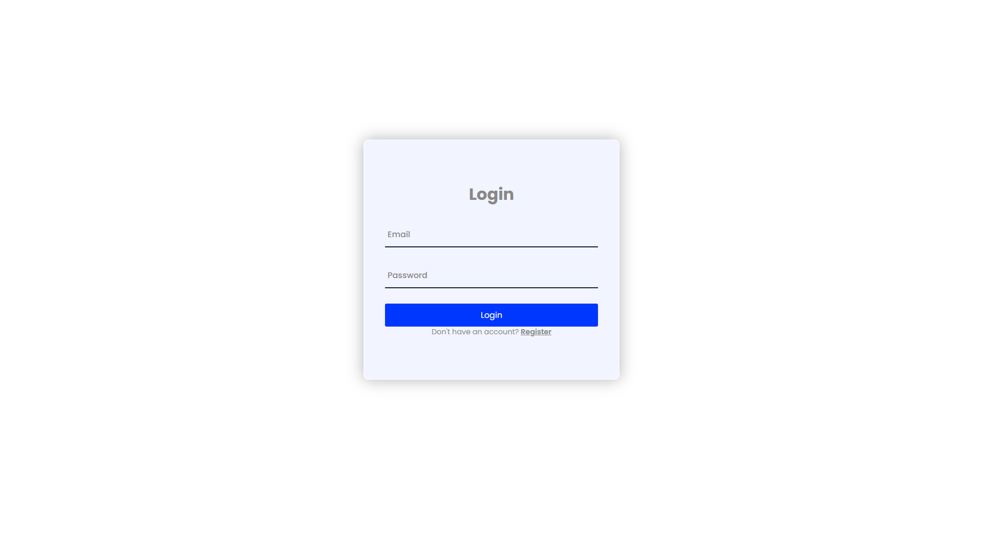

Логин:

Slide 8
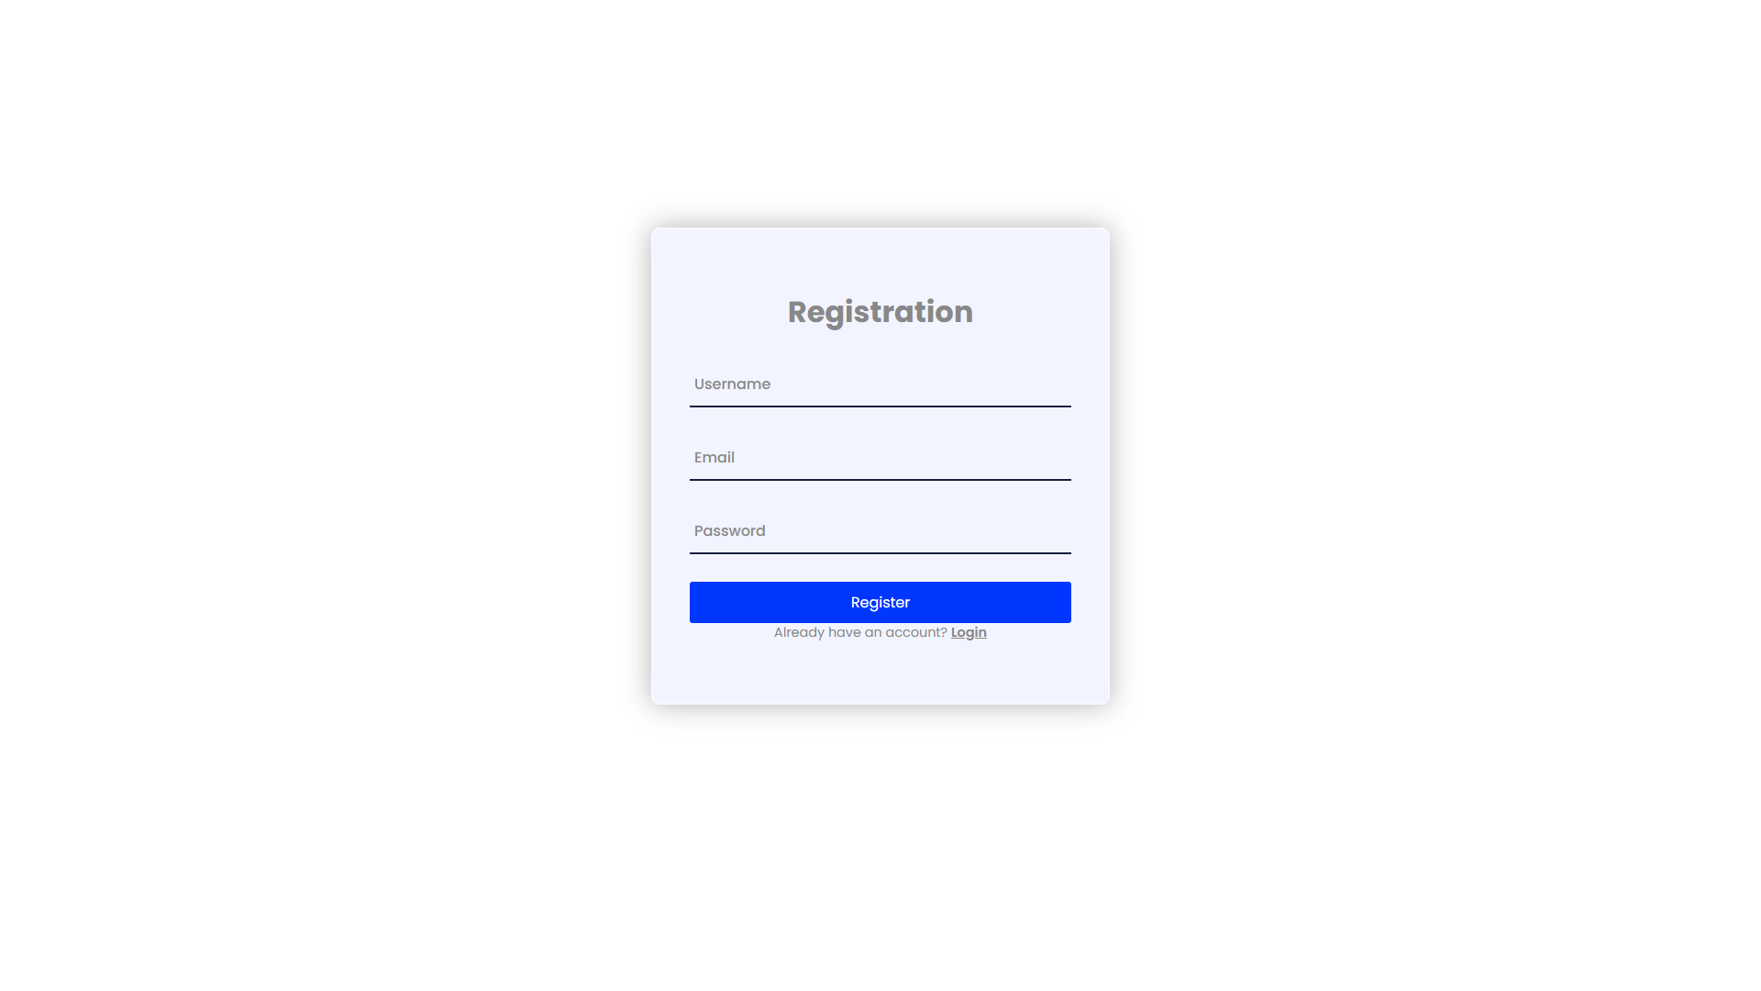
Регистър:

Slide 9
Благодарим за вниманието!

